Slide 1
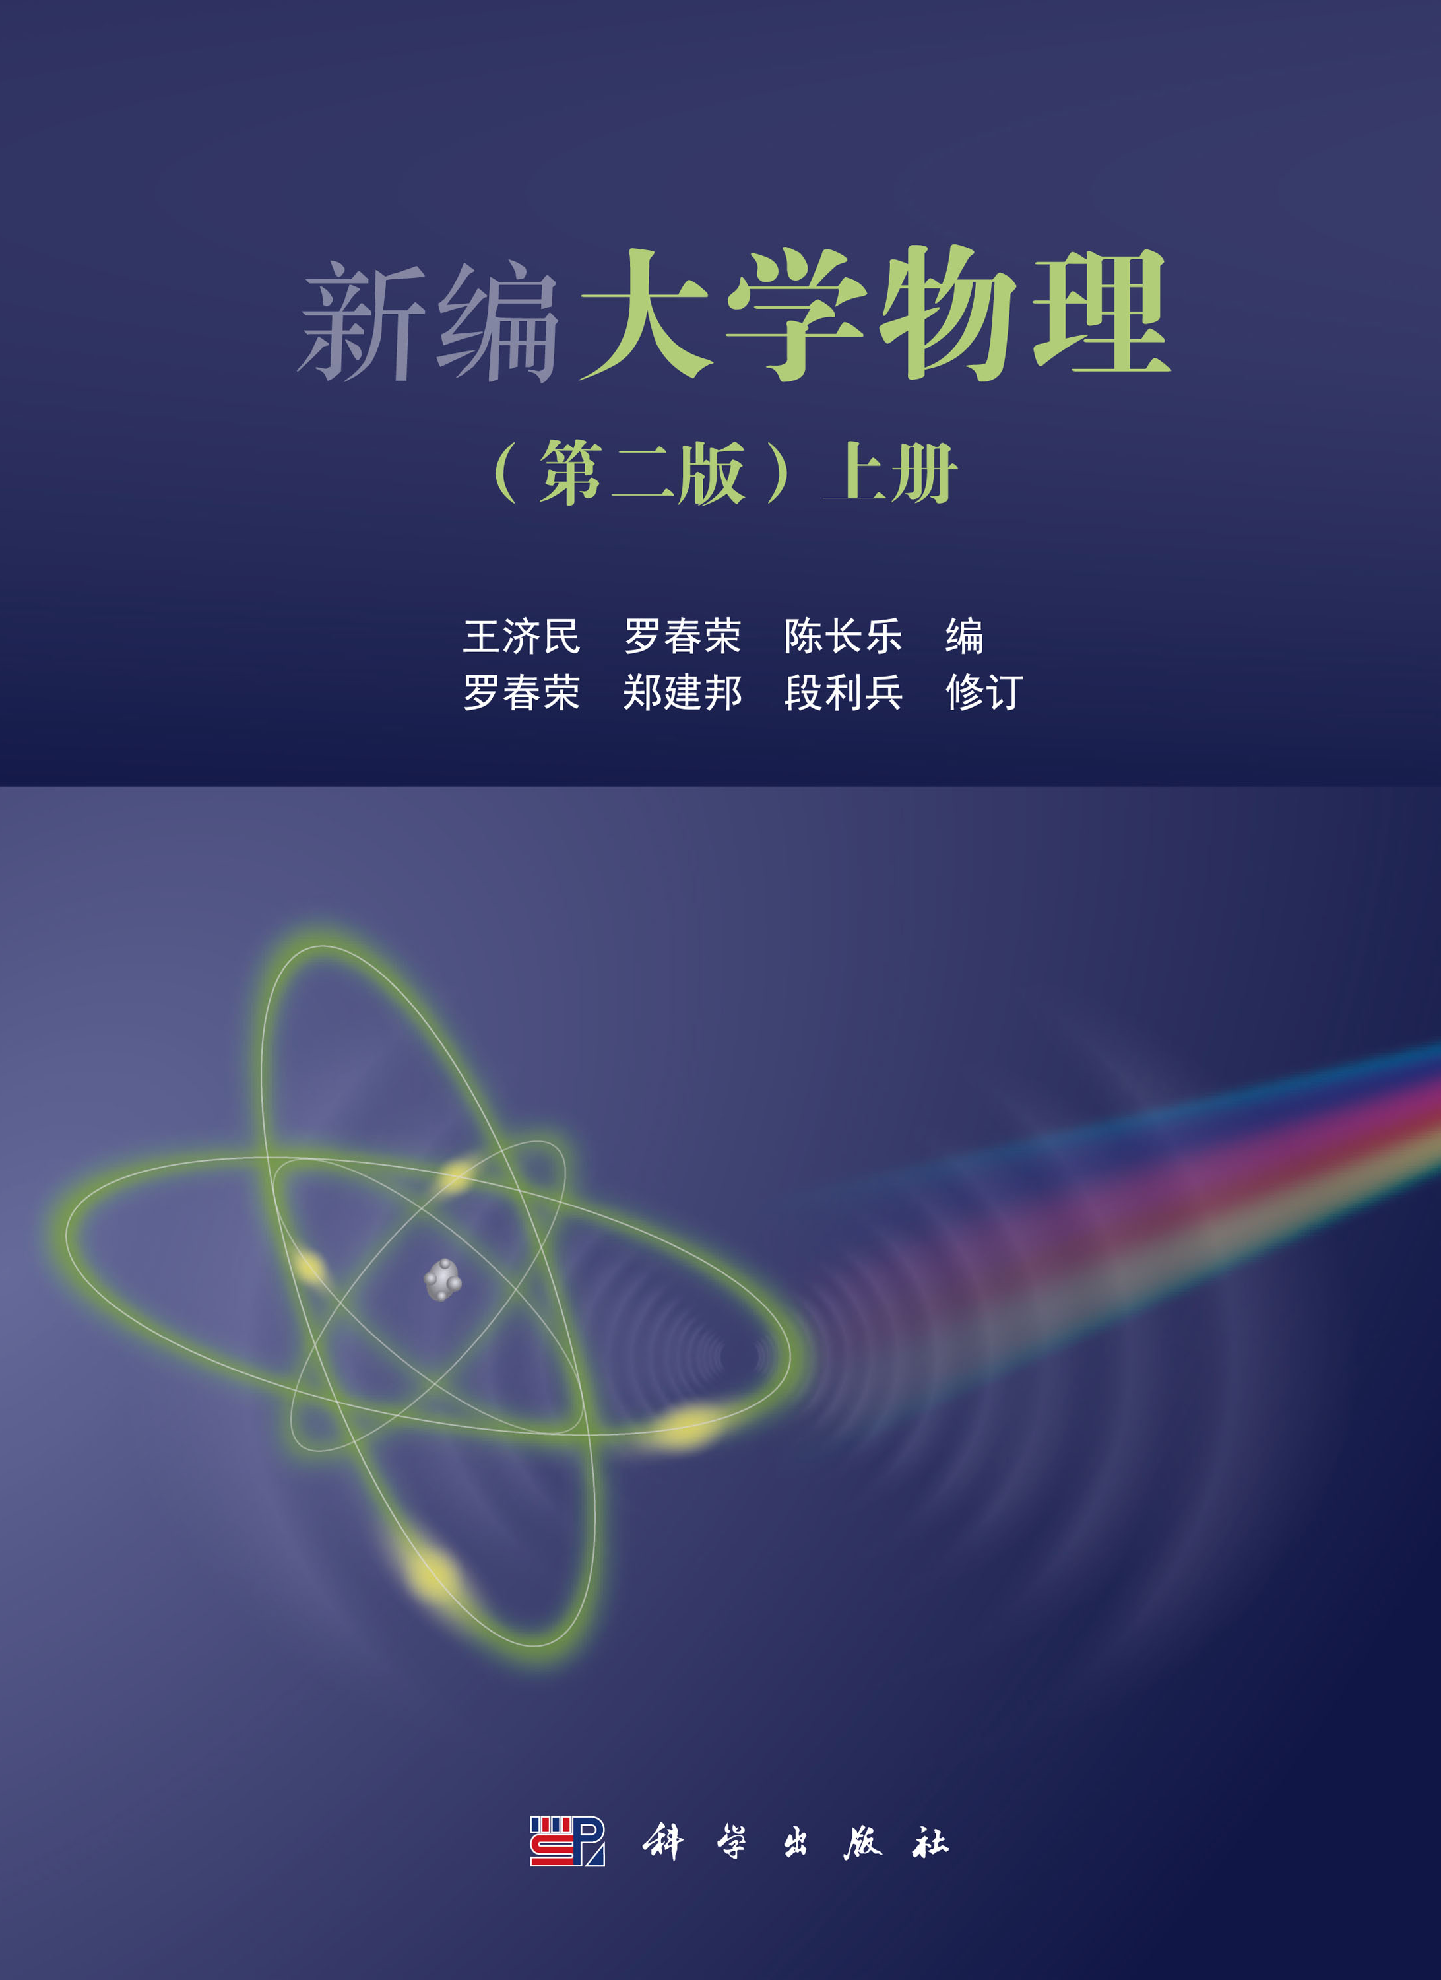

《大学物理》（上）
光的偏振
自然光和偏振光 偏振片 马吕斯定律
反射与折射时光的偏振 双折射起偏振法

Slide 2
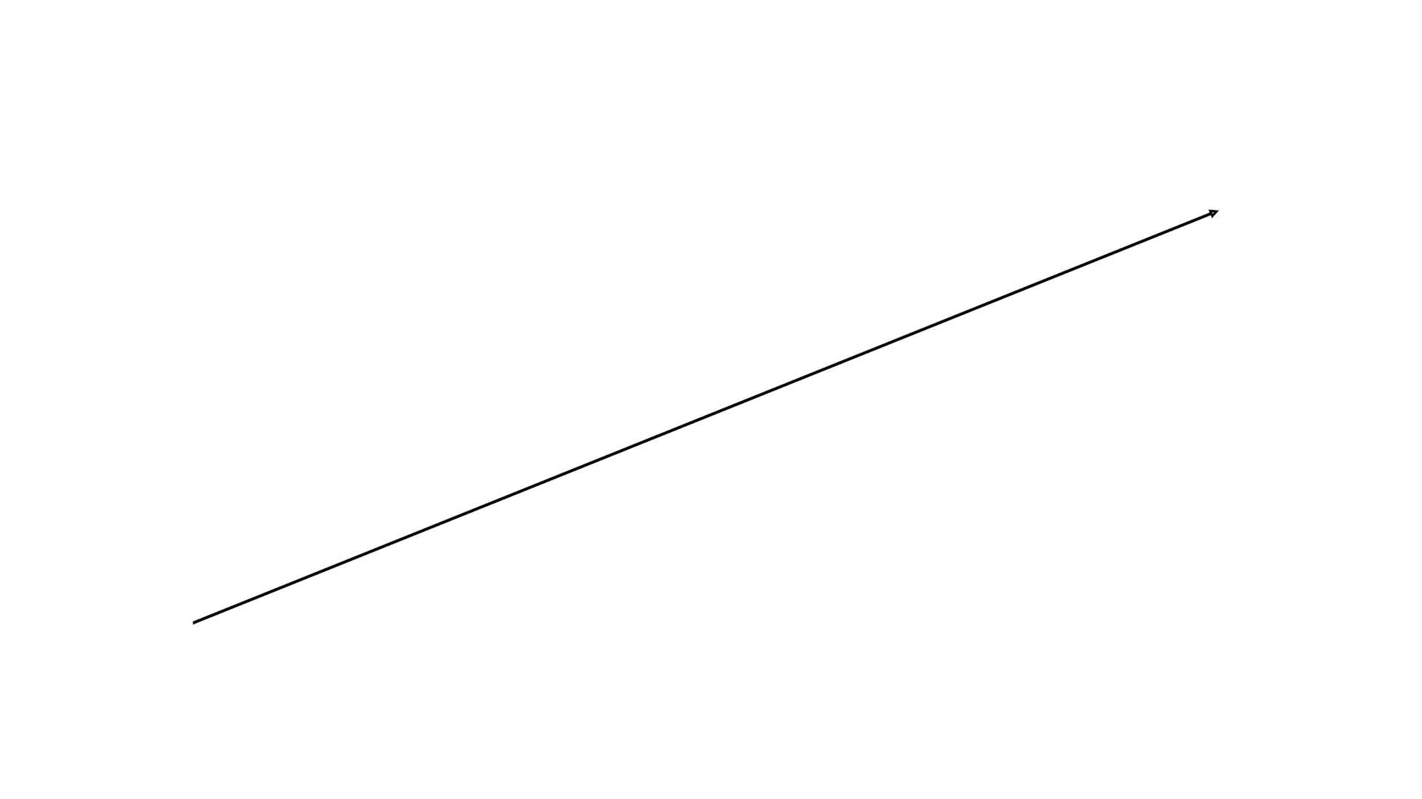
自然光和偏振光
光是一种横波。
一束光在空间传播的过程中，其中包含的光矢量可以在任意方向上振动，形成不同振动方向的光波。
自然光：
均匀的包含各振动方向的光波。
部分偏振光：
只包含部分振动方向的光波。
线偏振光（完全偏振光）：
只包含某一个振动方向的光波。

Slide 3
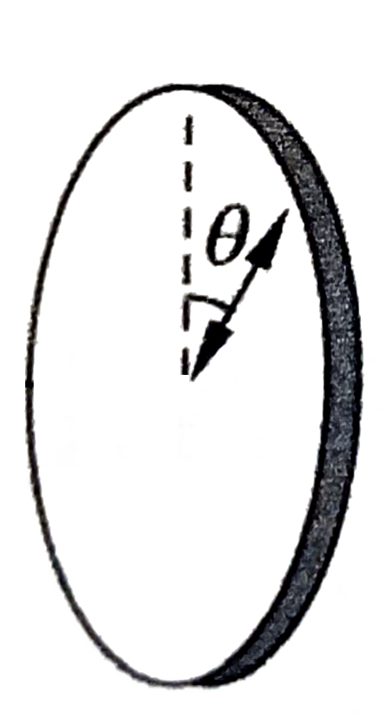
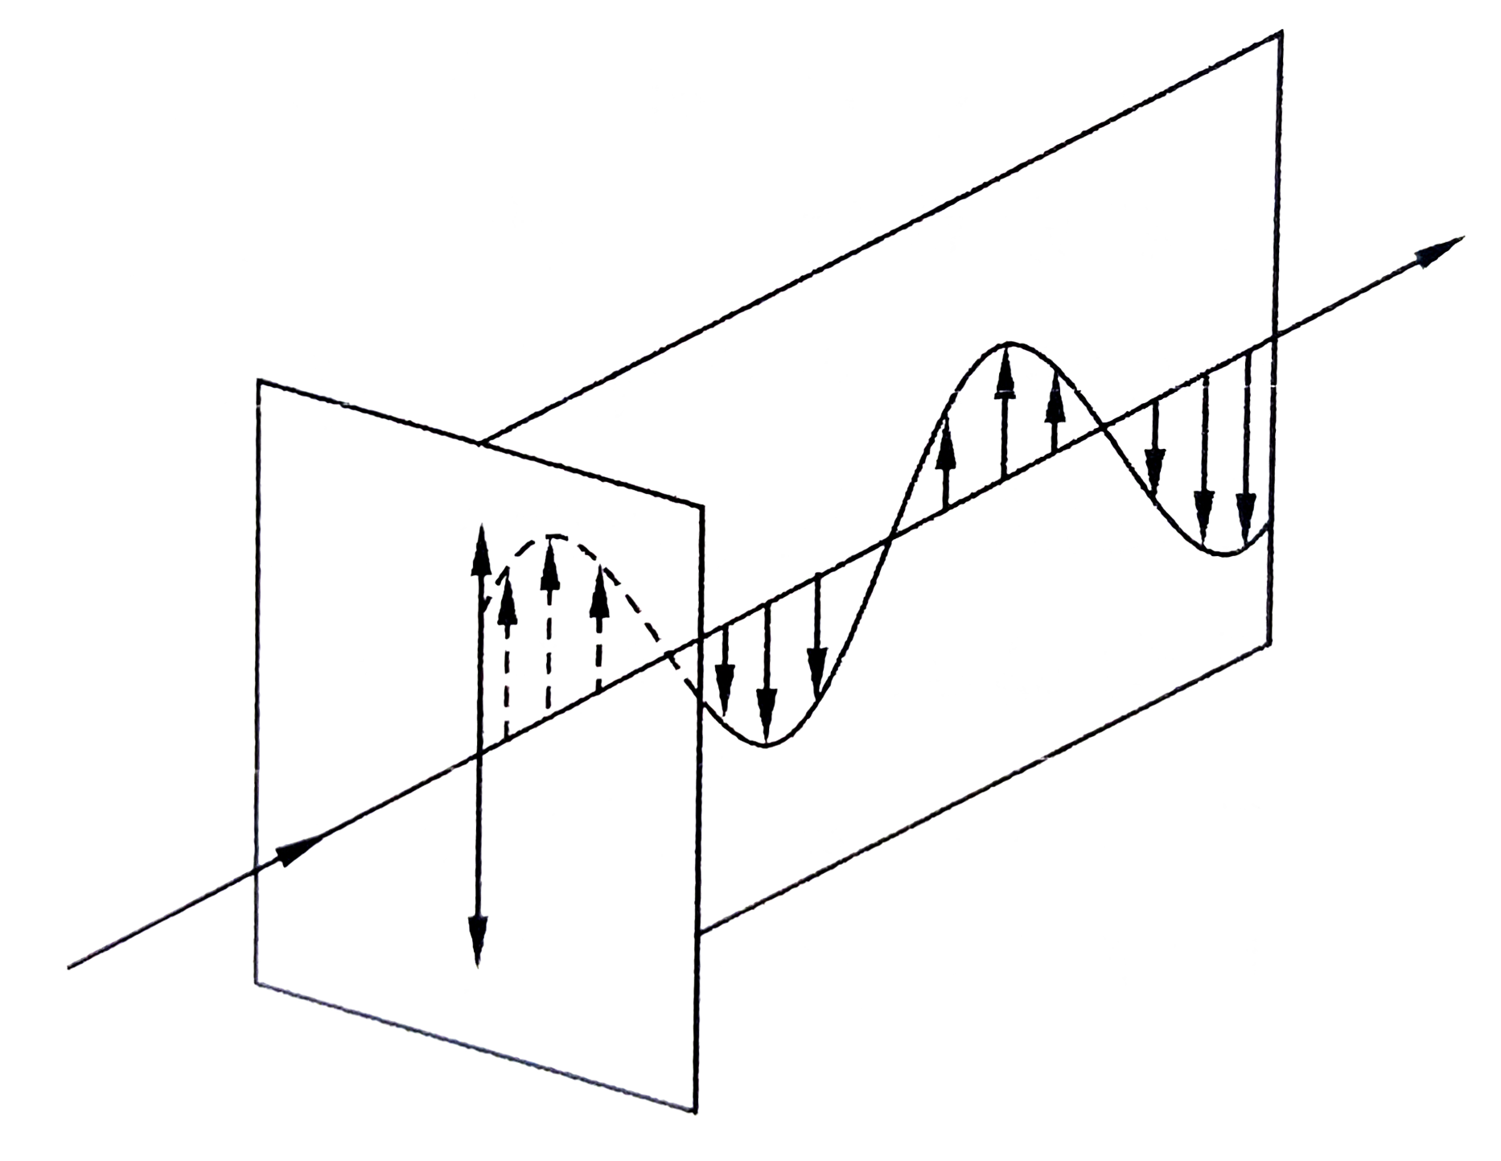


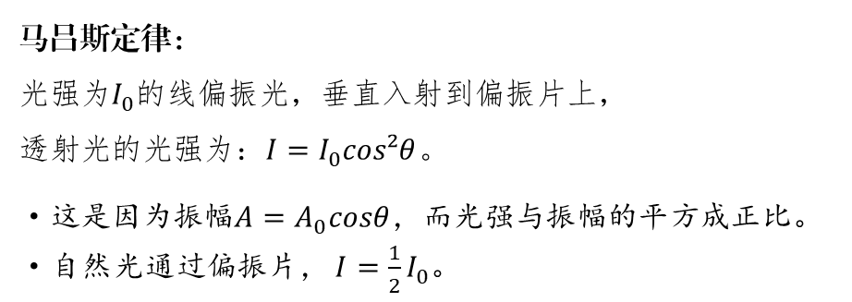
偏振片 马吕斯定律
可以把 偏振片 理解为 一个方向确定的狭缝（偏振方向）。这个狭缝可以允许与它方向相同的光振动通过。
$$A$$
$$A_{0}$$
光振动也遵循运动的分解原理，
可以将其分解在 沿偏振方向 和 垂直于偏振方向 上。
马吕斯定律：
光强为$I_{0}$的线偏振光，垂直入射到偏振片上，
透射光的光强为：$I=I_{0}cos²θ$。
·这是因为振幅$A=A_{0}cosθ$，而光强与振幅的平方成正比。
·自然光通过偏振片， $I=\frac{1}{2}I_{0}$。

Slide 4
偏振片 马吕斯定律
偏振片可以将自然光变为线偏振光。也可以通过偏振片检验一束光是否为线偏振光。
将偏振片旋转一周，
自 然 光：光强始终不变；
完全偏振光：光强由最亮到零，再由零到最亮。
部分偏振光：光强有明暗变化，但不会为0。

Slide 5
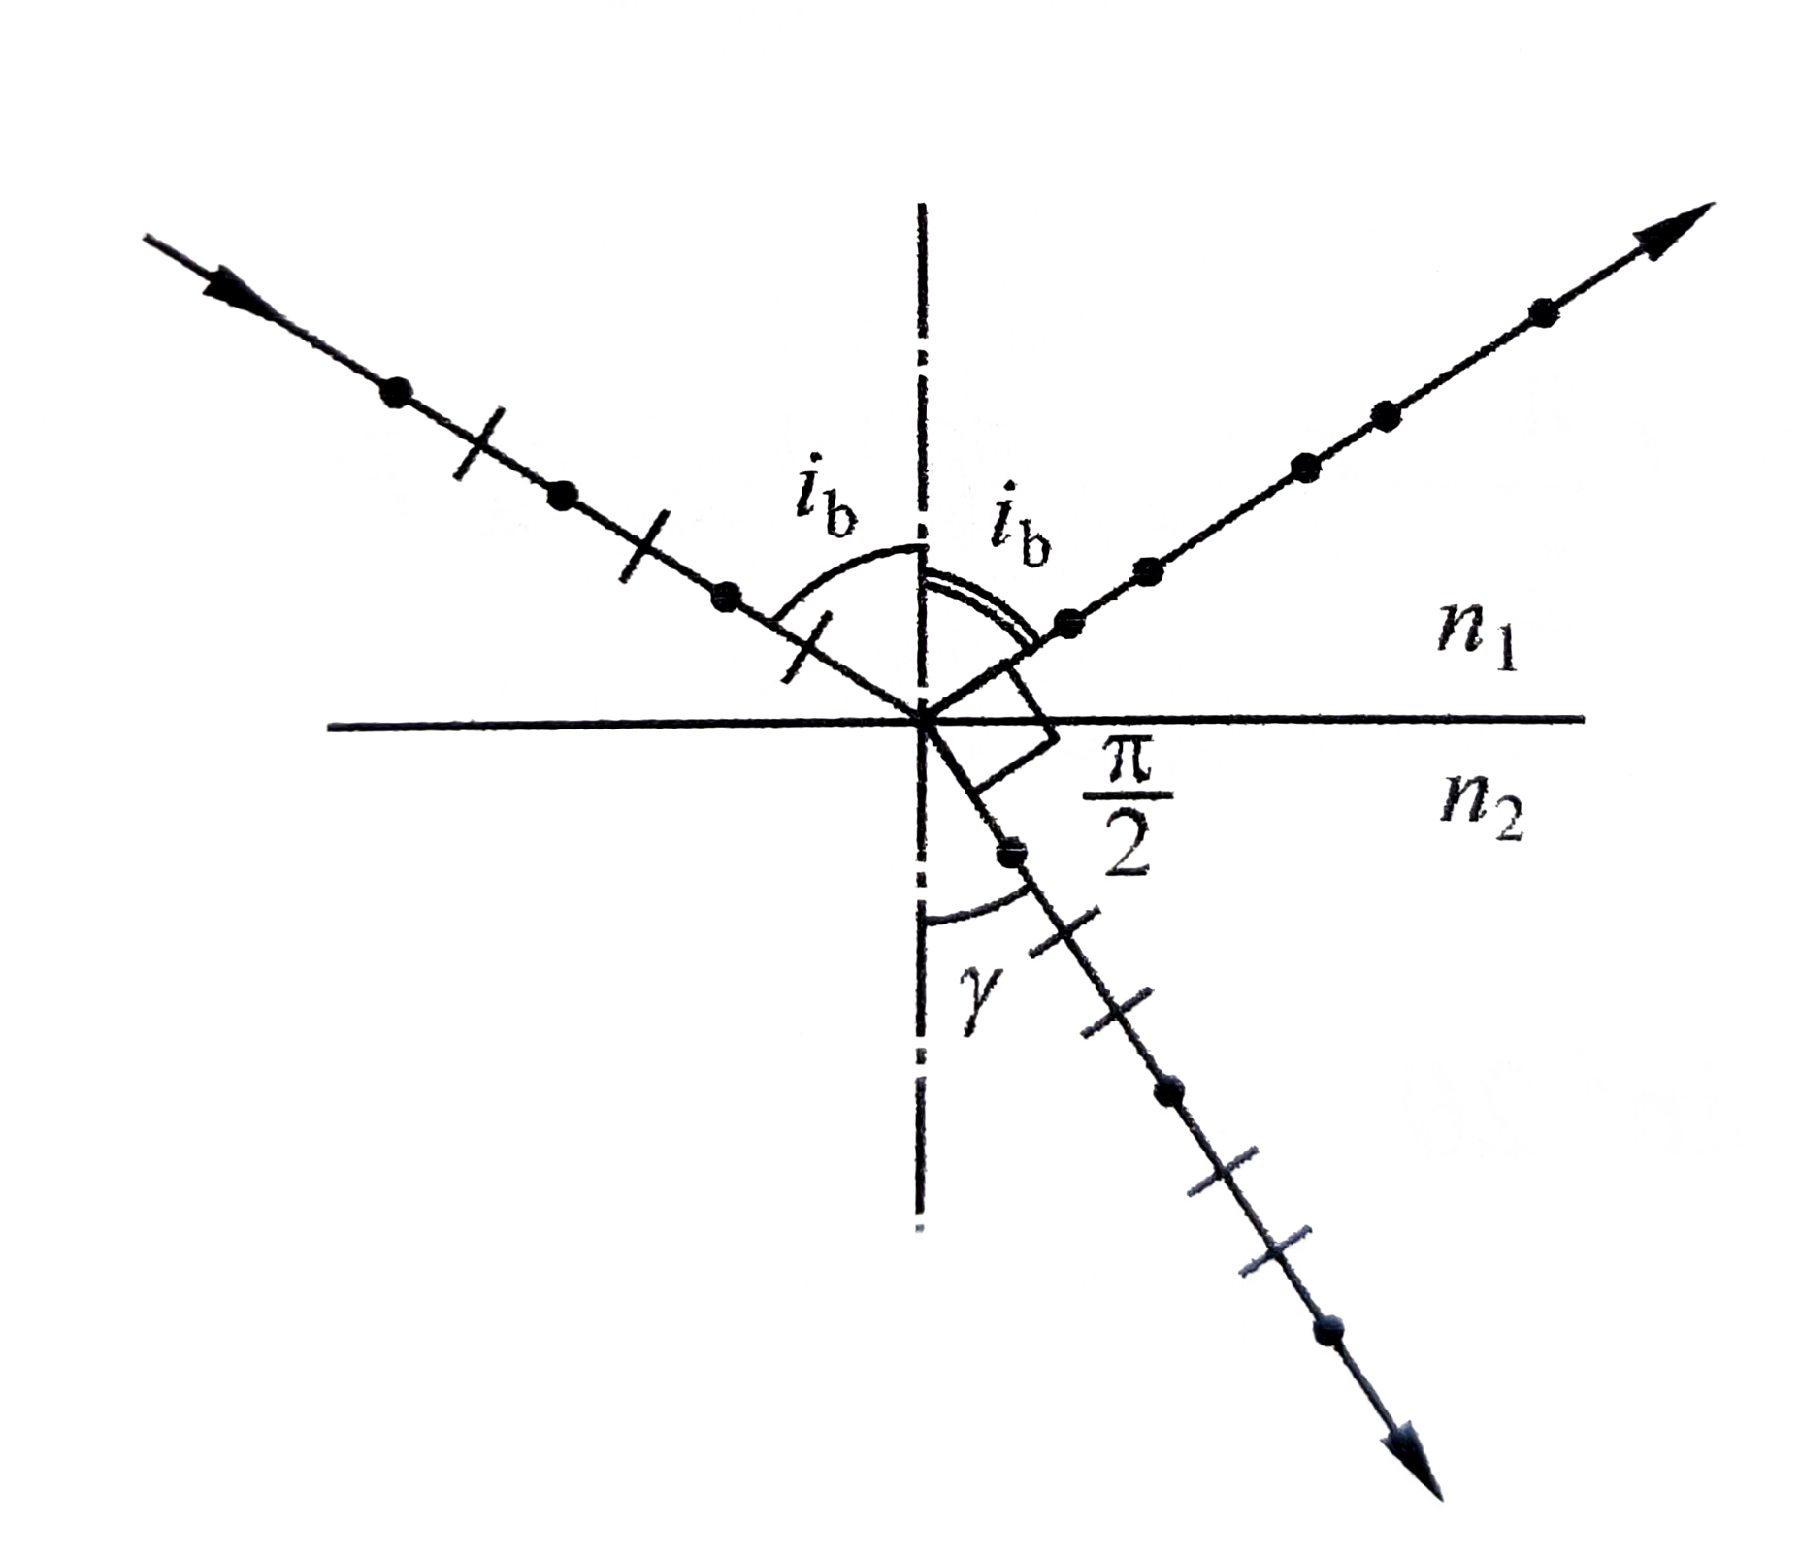
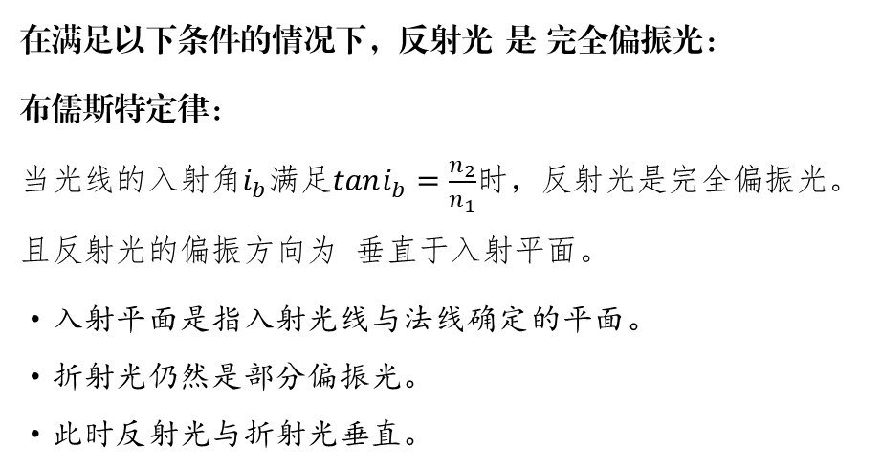
反射与折射时光的偏振
一般而言，自然光 的 反射光与折射光 都是部分偏振光。
在满足以下条件的情况下，反射光 是 完全偏振光：
布儒斯特定律：
当光线的入射角$i_{b}$满足$tani_{b}=\frac{n_{2}}{n_{1}}$时，反射光是完全偏振光。
且反射光的偏振方向为 垂直于入射平面。
·入射平面是指入射光线与法线确定的平面。
·折射光仍然是部分偏振光。
·此时反射光与折射光垂直。

Slide 6
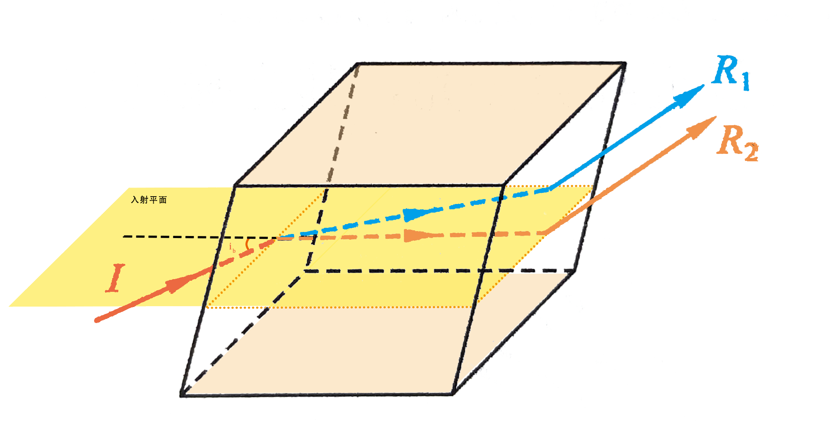
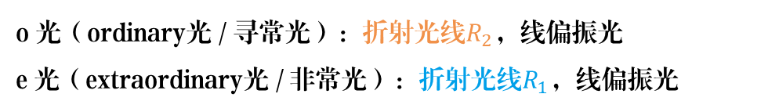

双折射起偏振法
当光线 从 各向同性介质 射向 各向异性介质 时，折射光线将分为两条，沿两个不同的方向传播。
这种现象称为 光的双折射。方解石是典型的各向异性介质。
图中 入射光$I$ 以 入射角$i_{b}$ 入射后，（反射光未画出）
入射光与法线 所确定平面 称为 入射平面，
折射光线$R_{2}$ 位于 入射平面内，
折射光线$R_{1}$ 偏离 入射平面。
o 光（ordinary光 / 寻常光）：折射光线$R_{2}$，线偏振光
e 光（extraordinary光 / 非常光）：折射光线$R_{1}$，线偏振光

Slide 7

双折射起偏振法
o 光（ordinary光 / 寻常光）：折射光线$R_{2}$，线偏振光
e 光（extraordinary光 / 非常光）：折射光线$R_{1}$，线偏振光
光轴：晶体内存在某个特殊方向（所在的直线）：
当入射光沿此方向入射时，o光与e光重合。
（图中未画出。对于确定的晶体，其光轴是确定的）
o 光主平面：当前o光 与 光轴 确定的平面。
e 光主平面：当前e光 与 光轴 确定的平面。 （图中未画出。）
o 光 偏振方向 垂直于 o光主平面；e 光 偏振方向 垂直于e光主平面。

